Slide 1
Бизнес-планирование инфраструктуры ИКТ

Slide 2
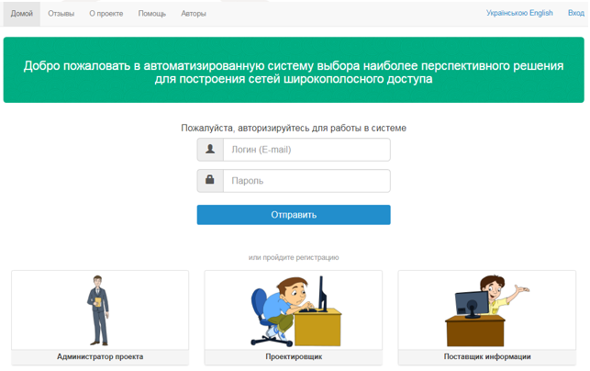
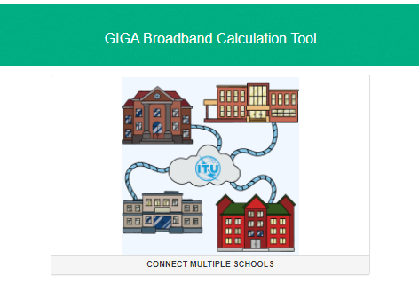
Методологическая основа и вспомогательные инструменты

Slide 3
Оценка проекта
Спрос
Доходы
Инвестиции
Операцион-ные расходы
Чистая приведен-ная стоимость
Спрос
Доходы
Инвестиции
Операцион-ные расходы
Чистая приведен-ная стоимость

Slide 4
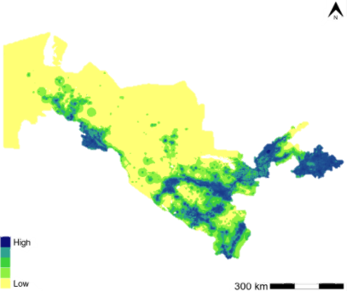
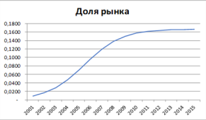
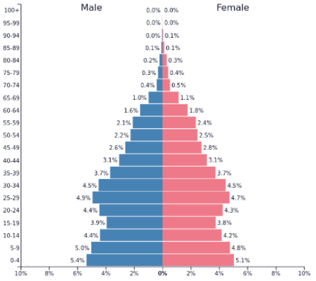
Спрос
Исходные данные:
Методы:
Оценка:
Численность населения, процент платежеспособного населения,
динамика численности населения, миграция, исторические данные по охвату населения услугами, конкуренция.
Эконометрические методы, метод экспертных оценок (метод Делфи), сегментирование спроса
Число абонентов / пользователей и их динамика в течение Х лет периода планирования проекта.
Пример:
До 4G
Динамика числа абонентов после запуска 4G
После 4G
Абоненты
С предоплатой
С последующей оплатой

Slide 5
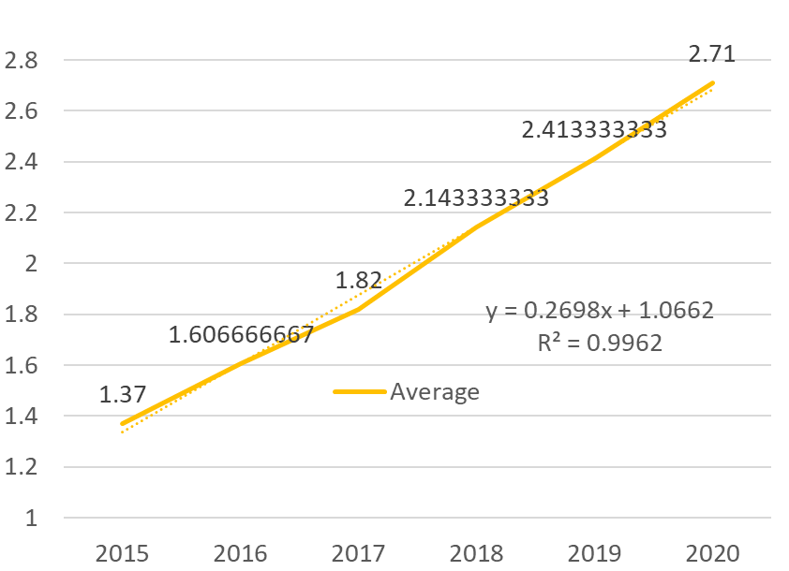
Доходы
Исходные данные:
Оценка:
Динамика ARPU от услуг связи (отчеты операторов), динамика спроса.
Динамика доходов
Пример:
Динамика среднего значения ARPU по нескольким операторам
Оценка среднего значения ARPU по нескольким операторам по линии тренда
Оценка динамики доходов на период планирования проекта
Спрос
ARPU
Чистый доход
Спрос, последующая оплата
ARPU, последующая оплата
Доход, последующая оплата
Спрос, предоплата
ARPU, предоплата
Доход, предоплата

Slide 6
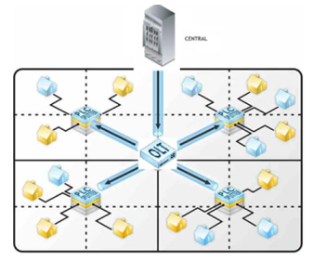
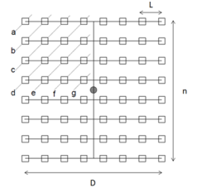
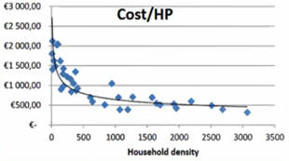
Инвестиции в инфраструктуру
Исходные данные:
Оценка:
Динамика спроса, территория покрытия услугами связи, число подключаемых объектов
Динамика инвестиций в инфраструктуру (CAPEX)
Пример:
Модель построения сети
Модель построения сети
Площадь покрытия, инфраструктура в наличии
Число макросот
Динамика спроса, динамика трафика
Число микросот
Реинвестирование

Slide 7
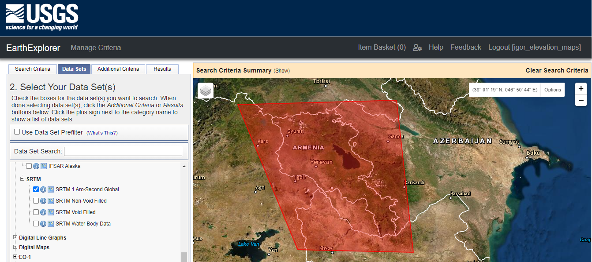
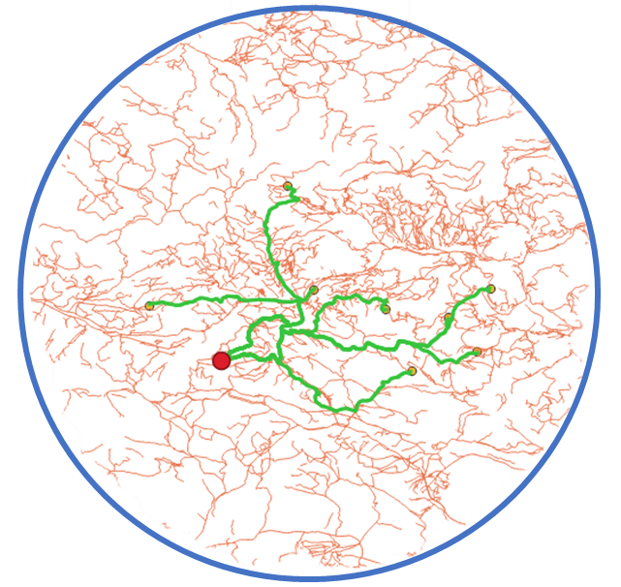
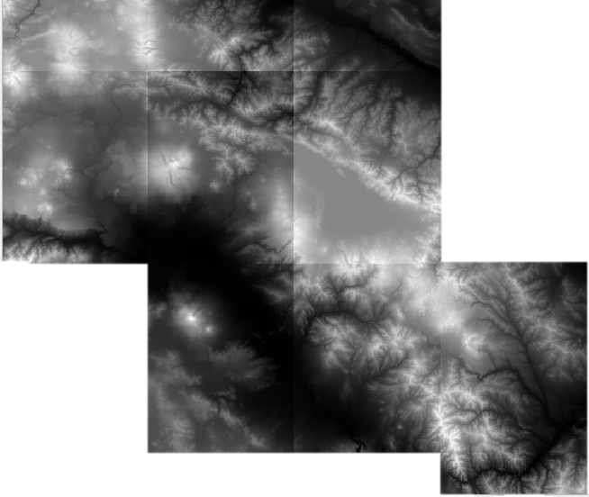
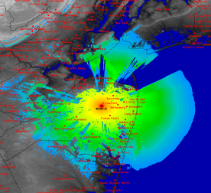
Инвестиции в инфраструктуру
Earth explorer
Shuttle Radar Topography Mission (SRTM) 1 Arc-Second Global Data
Планирование ВОЛС в Qgis https://www.qgis.org/en/site/about/case_studies/poland_ffth.html
Моделирование распространения РЧ сигнала (SPLAT!)

Slide 8
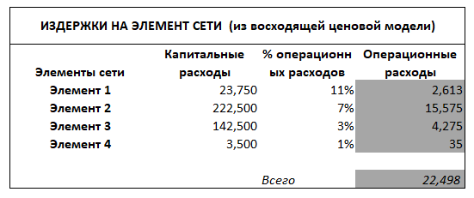
Операционные расходы
Исходные данные:
Оценка:
Сумма затрат и расходов, суммарный чистый доход, операционные затраты на обслуживание элементов сети
Динамика операционных расходов на период планирования проекта (OPEX)
Пример:

Slide 9
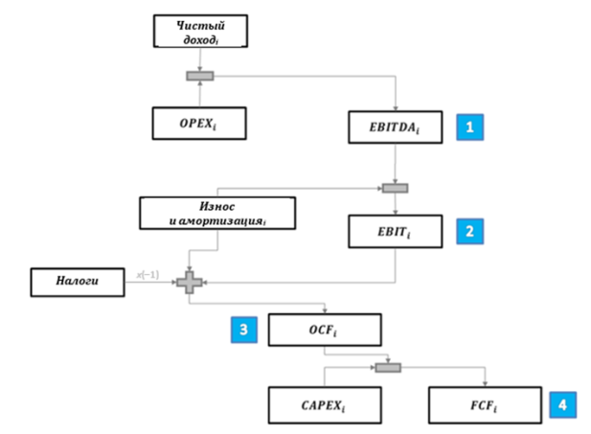
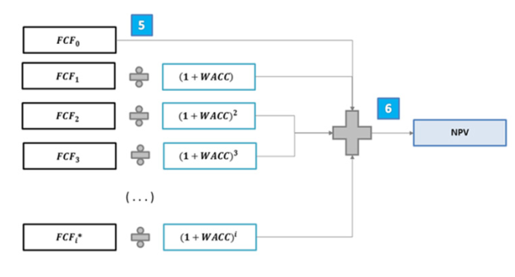
Чистая приведенная стоимость
Исходные данные:
Оценка:
Динамика чистого дохода, CAPEX, OPEX; налоги; средневзвешенная стоимость капитала
Динамика чистой приведенной стоимости (NPV) на период планирования проекта
Вычисление:

Slide 10
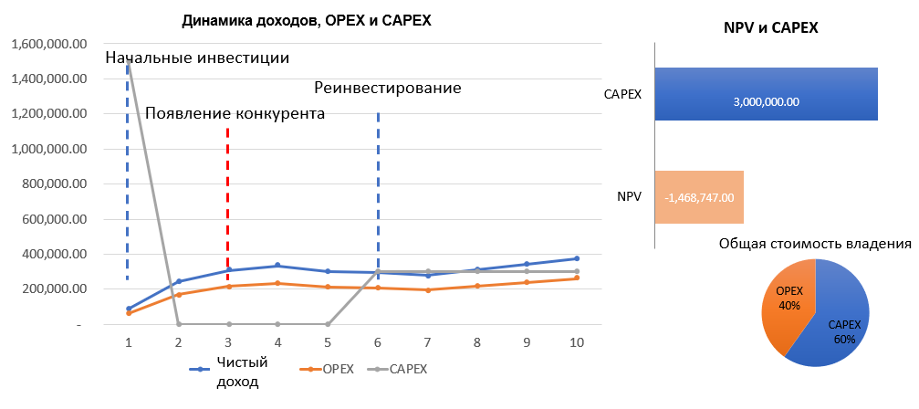
Чистая приведенная стоимость
Пример:

Slide 11
Благодарю за внимание!
Контакты:
Игорь Щетко
Координатор проекта Giga
ihar.shchetko@itu.int

